Slide 1
O que é a CBHPM
Brasília - agosto de 2019

Slide 2
Tabela de Honorários Médicos

Slide 3
CBHPM
CBHPM 3ª Edição (2004) 3.963 procedimentos
CBHPM 4ª Edição (2005) 4.025 procedimentos
CBHPM 5ª Edição (2008) 4.152 procedimentos

Slide 4
CBHPM
CBHPM 2010 4.289 procedimentos
CBHPM 2012 4.349 procedimentos
CBHPM 2014 4.528 procedimentos

Slide 5
CBHPM
2018
2016
4.752 procedimentos

Slide 6
CBHPM o que é?
Classificação Brasileira Hierarquizada de Procedimentos Médicos CBHPM é o ordenamento dos métodos e procedimentos existentes tanto no campo terapêutico quanto diagnóstico, estabelecendo portes de acordo com a complexidade, tecnologia e técnicas envolvidas em cada ato.

Slide 7
Estrutura CBHPM
C.GG.PP.SS-D
C = Capítulo
GG = Grupo (macro região anatômica)
PP = Sub grupo (micro região anatômica)
SS = Serviço (nomenclatura do procedimento)
D = Dígito verificador
SÃO 4 CAPÍTULOS AO TODO
CAPÍTULO 3 SEGUE REGIÃO ANATÔMICA
CAPÍTULO 4 POR ESPECIALIDADE/TIPO DE DIAGNOSE

Slide 8
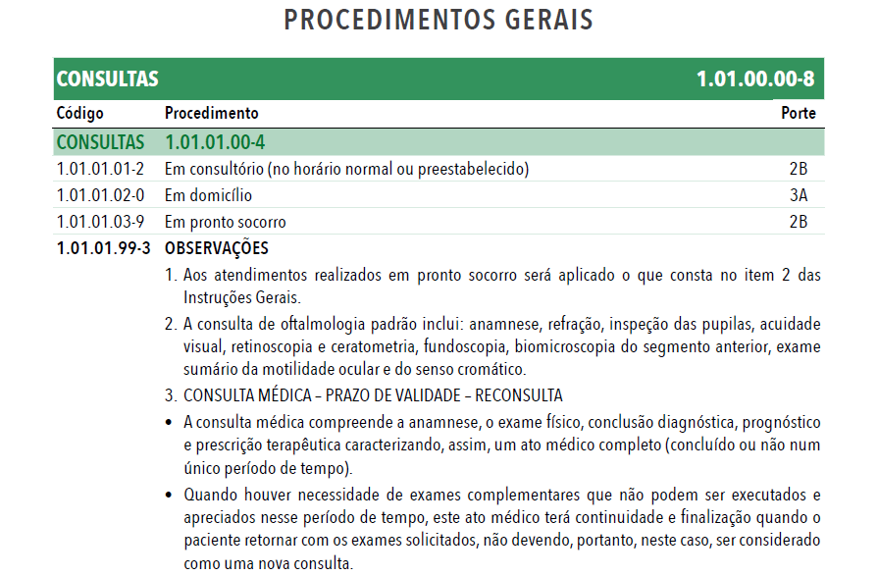
Exemplo 1

Slide 9
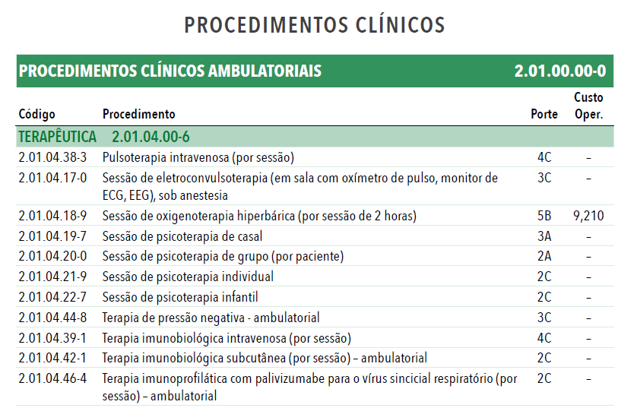
Exemplo 2

Slide 10
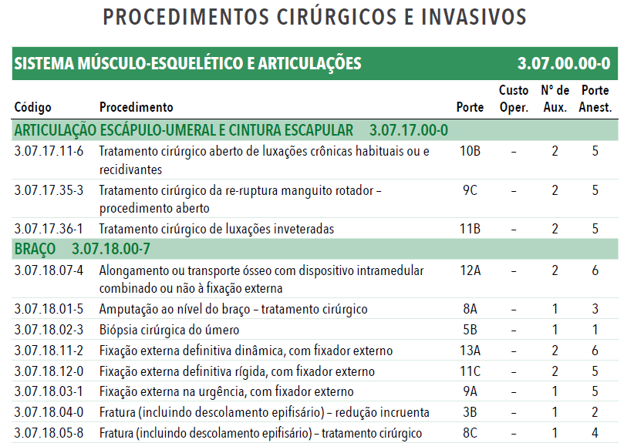
Exemplo 3

Slide 11
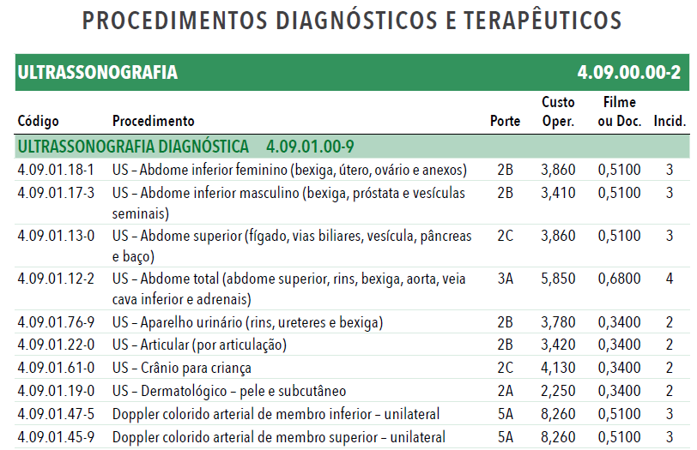
Exemplo 4

Slide 12
PORTE DE PROCEDIMENTOS CBHPM
Os procedimentos médicos estão agrupados em 14 portes e três subportes (A, B e C), conforme sua complexidade seguindo uma hierarquização vertical e horizontal.
Por este princípio os procedimentos que têm o mesmo porte são equivalentes em termos de complexidade de ato médico e têm a mesma valoração.

Slide 13
CUSTO OPERACIONAL
Estabeleceu-se a unidade de custo operacional (UCO), que incorpora depreciação de equipamentos, manutenção, mobiliário, imóvel, aluguéis, folha de pagamento e outras despesas comprovadamente associadas aos procedimentos médicos. Este custo foi calculado para os procedimentos de SADT de cada Especialidade. Custos operacionais referentes a acessórios e descartáveis serão ajustados diretamente e de comum acordo entre as partes.

Slide 14
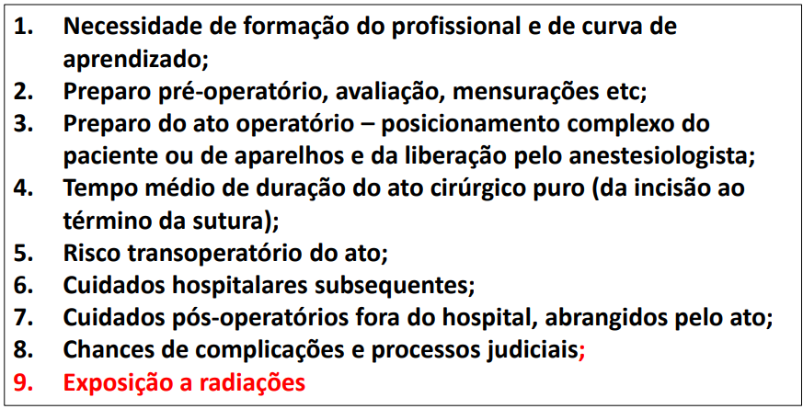
Sistemática de pontuação utilizada para inclusão e revisão de procedimentos - critérios

Slide 15
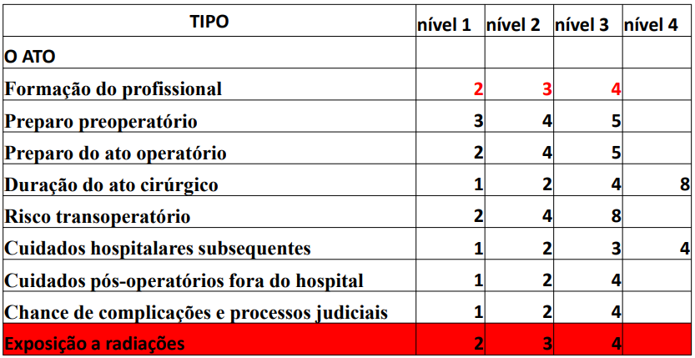
Composição dos pontos

Slide 16
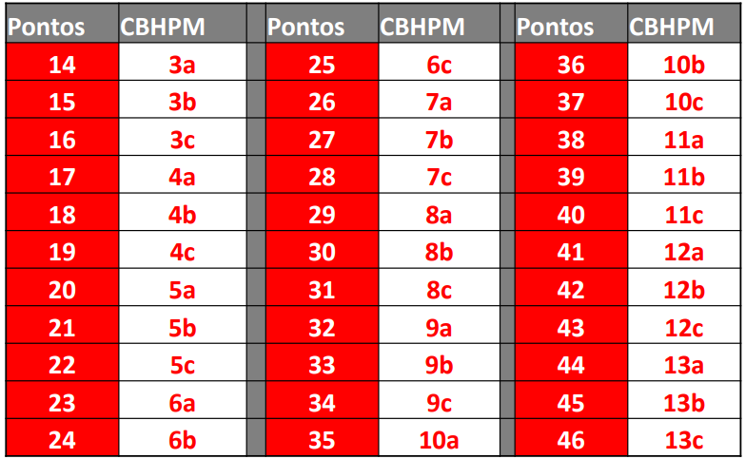
Resultado da pontuação em portes

Slide 17
Exemplos de hierarquização vertical
ARTICULAÇÃO ESCÁPULO-UMERAL E CINTURA ESCAPULAR 3.07.17.00-0
3.07.17.26-4 Fratura da cabeça (apenas para “head split”) Porte 11C – 2 5
3.07.17.27-2 Fratura e/ou fratura luxação em 3 partes Porte 11A – 2 5
3.07.17.28-0 Fratura e/ou fratura luxação em 4 partes Porte 11A – 2 5
3.07.17.10-8 Fraturas e/ou fratura luxação em 2 partes (colo anatômico, colo cirúrgico ou tubérculos) Porte 10C – 2 5

Slide 18
Exemplos de hierarquização horizontal
3.07.17.26-4 Fratura da cabeça (apenas para “head split”) (ombro) Porte 11C – 2 5
3.07.18.13-9 Sequestrectomia ao nível do úmero Porte 11C – 2 5
3.07.19.18-6 Fixação externa definitiva rígida, com fixador externo (cotovelo) Porte 11C – 2 5
3.07.24.19-8 Luxação congênita de quadril (redução cirúrgica e osteotomia) – tratamento cirúrgico Porte 11C – 2 5

Slide 19
Exemplos de hierarquização horizontal
3.02.06.13-8 Laringectomia total 11C – 2 5
3.04.03.06-5 Glomus jugular – ressecção 11C – 2 5
3.04.04.04-5 Enxerto total do nervo facial intratemporal 11C – 2 5
3.07.29.40-8 Tratamento cirúrgico das fraturas dos calcâneo 11C – 2 5
3.09.18.07-3 Ablação percutânea por cateter para tratamento de arritmias cardíacas por energia de radiofrequência 11C – 2 5

Slide 20
Porte 11C R$ 2.286,02 2 auxiliares Porte Anestésico 5 = 7C = R$ 1.043,81
http://www.crmto.org.br/index.php?option=com_content&view=article&id=21802:-crise-no-sus-brasil-tem-mais-de-900-mil-cirurgias-eletivas-represadas&catid=3

Slide 21
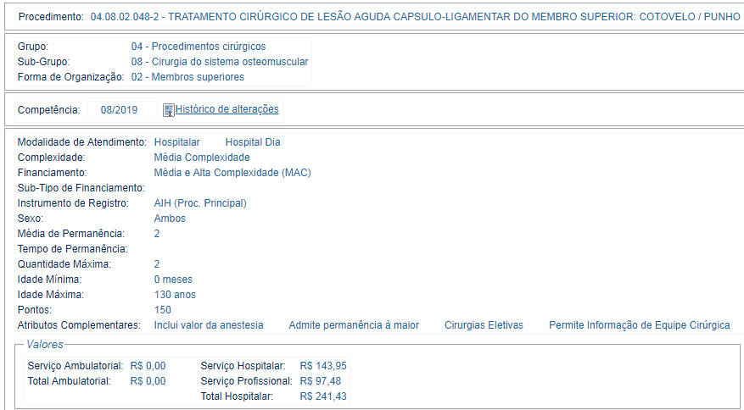

Slide 22
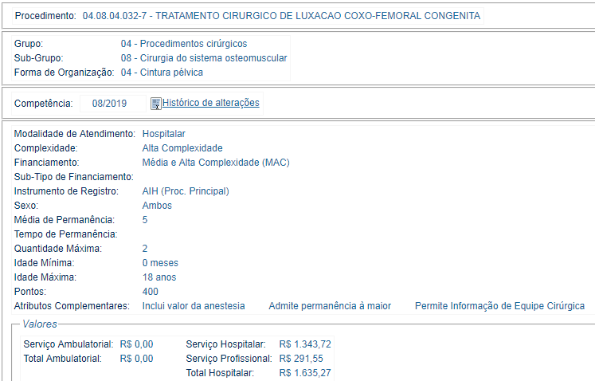

Slide 24
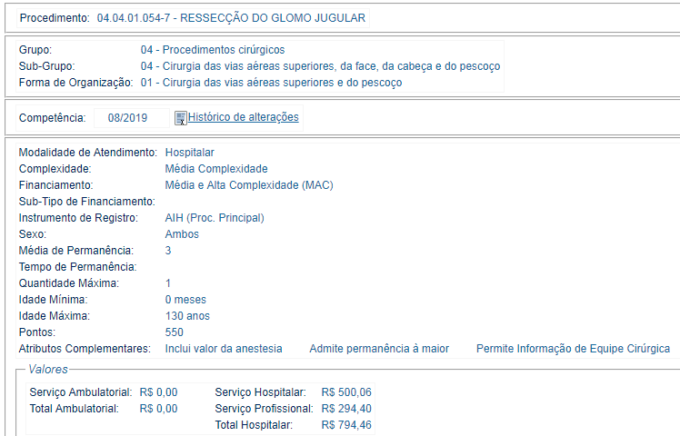

Slide 26
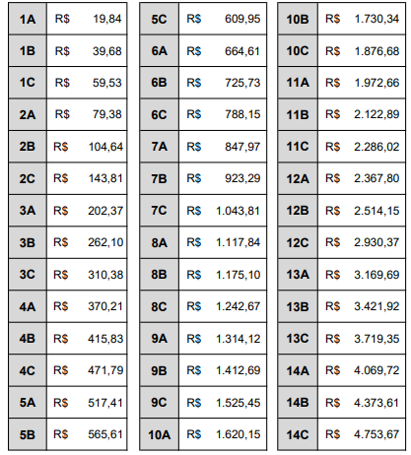
Valoração dos Portes
Vigência outubro 2018

Slide 27
contato
CBHPM AMB
cbhpm@amb.org.br

